Slide 1
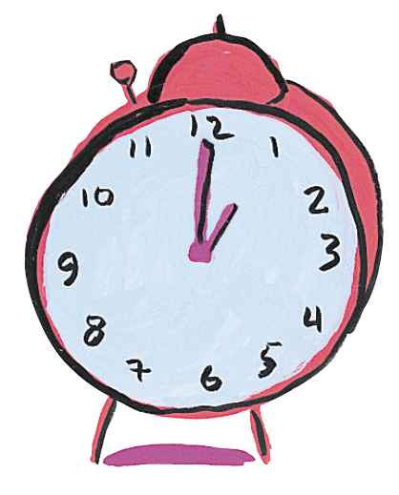
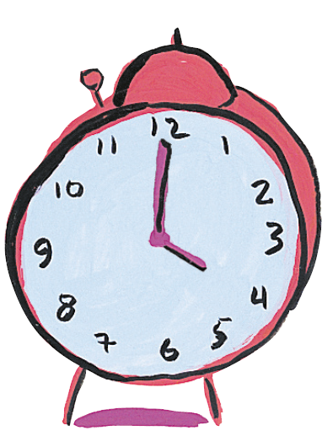
Telling time
Use numbers with the verb ser to tell time. To ask what time it is, use ¿Qué hora es? To say what time it is, use es la with una and son las with other hours.
Es la una.
Son las cuatro.

Slide 2
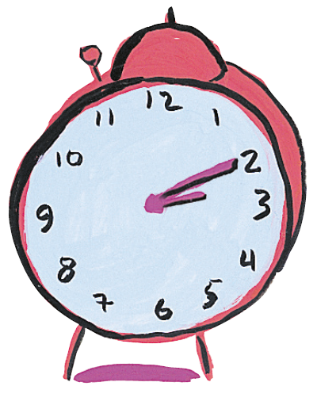
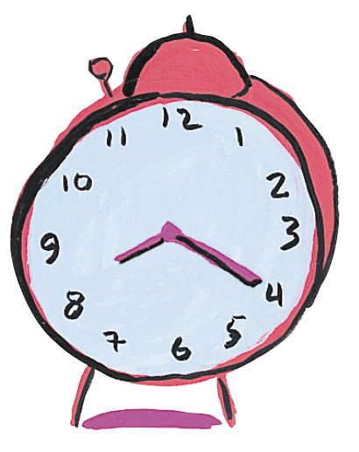
Telling time
Express time from the hour to the half hour by adding minutes.
Son las dos y diez.
Son las ocho y veinte.

Slide 3
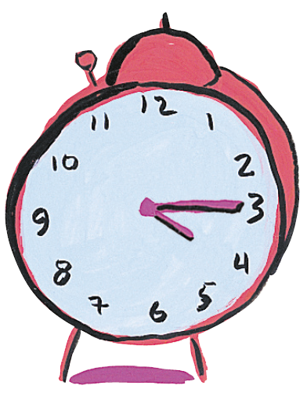
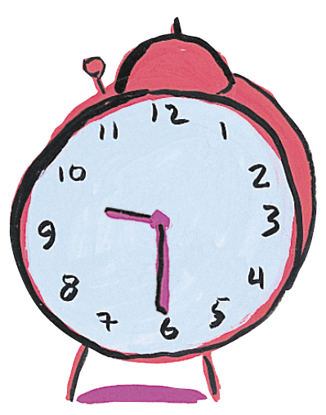
Telling time
Use y cuarto or y quince to say that it’s fifteen minutes past the hour.
Use y media or y treinta to say that it’s thirty minutes past the hour.
Son las cuatro y cuarto.
Son las cuatro y quince.
Son las nueve y media.
Son las nueve y treinta.

Slide 4
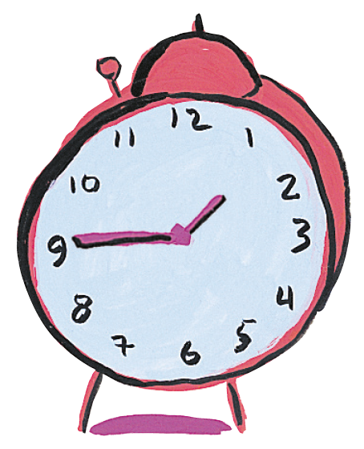
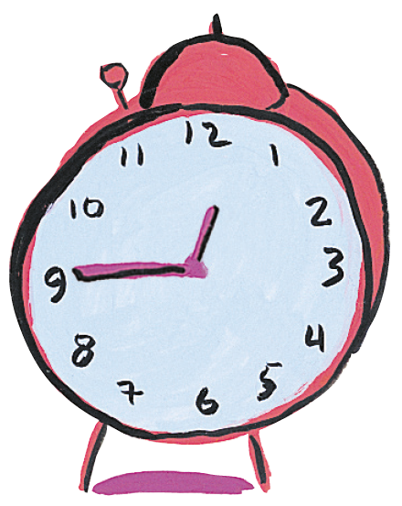
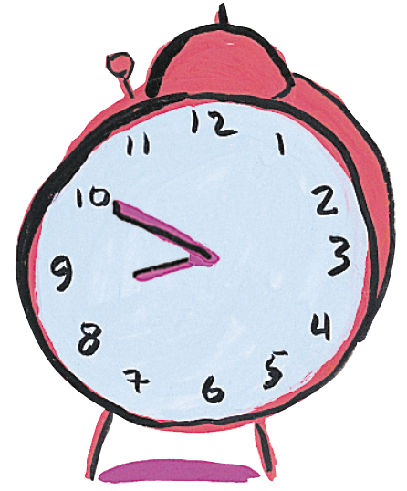
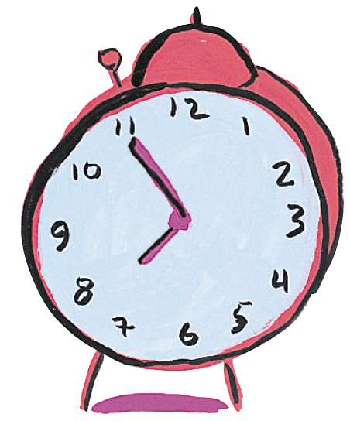
Telling time
To express time from the half hour to the hour in Spanish, use menos to subtract minutes or a portion of an hour from the next hour.
Son las dos menos cuarto.
Es la una menos cuarto.
Son las nueve menos diez.
Son las ocho menos cinco.

Slide 5
Telling time
Time-related expressions
Here are some useful expressions related to telling time.
—¿Qué hora es? What time is it? —Son las cuatro de la tarde. It’s 4 o’clock in the afternoon. —Son las diez de la noche. It’s 10 o’clock at night. | —Son las nueve de la mañana. It’s 9 o’clock in the morning. —Es el mediodía. It’s noon. —Es la medianoche. It’s midnight.

Slide 6
Telling time
Time-related expressions (cont’d)
To ask or state at what time a particular event takes place, use the constructions ¿A qué hora (...)? and a la(s) + time.
—¿A qué hora es la clase? (At) what time is the class? —La clase es a la una. The class is at one o’clock. | —La clase es a las dos. The class is at two o’clock. —La clase es a las ocho en punto. The class is at 8 o’clock on the dot.

